Slide 1

Bài 40: SINH SẢN Ở NGƯỜI
III- HIỆN TƯỢNG KINH NGUYỆT VÀ CÁC BIỆN PHÁP TRÁNH THAI
2. Các biện pháp tránh thai
Nhiệm vụ học tập
⃰ Tham khảo kiến thức SGK, hoàn thành nhiệm vụ:
* Trả lời các câu hỏi sau:
Mang thai ở tuổi vị thành viên có tác động tiêu cực như thế nào?
Nguyên tắc tránh thai là gì?
Nêu các biện pháp tránh thai thông qua hiểu biết của em.
Tác dụng của các biện pháp tránh thai đó là gì?
⃰ Thời gian: 10 phút.

Slide 2
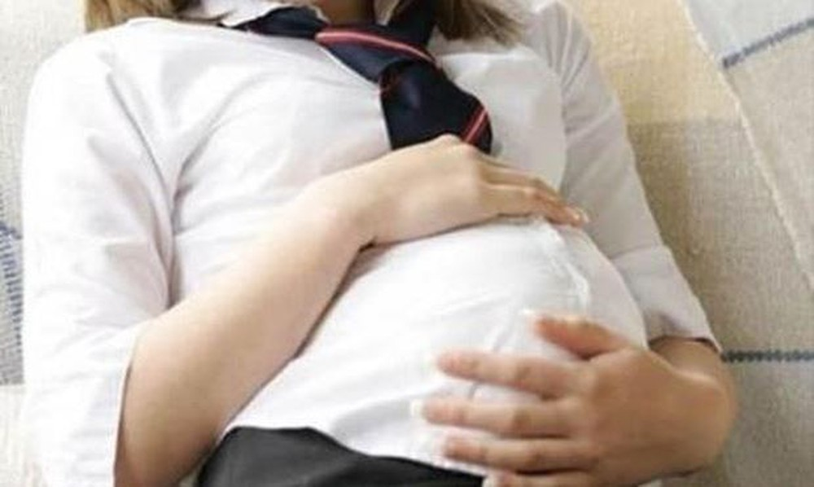
1.Mang thai ở tuổi vị thành viên có tác động tiêu cực như thế nào?
Mang thai ở lứa tuổi vị thành niên sẽ gặp rất nhiều nguy cơ như tỷ lệ sinh non và sảy thai cao do tử cung chưa phát triển hoàn thiện. Khi sinh thường bị sót nhau thai, băng huyết, nhiễm khuẩn, con sinh ra thường nhẹ cân, tỷ lệ tử vong cao. Mang thai ở tuổi vị thành niên còn ảnh hưởng đến học tập, cơ hội phát triển của bản thân.

Slide 3
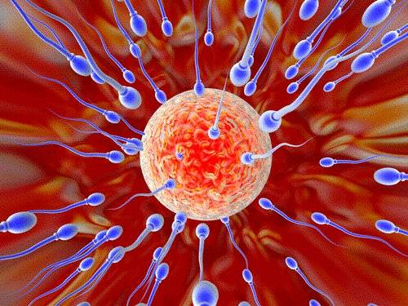
2. Nguyên tắc tránh thai là gì?
Ngăn không cho trứng chin và rụng, tránh không cho tinh trùng gặp trứng hoặc tránh sự làm tổ của trứng đã thụ tinh.

Slide 4
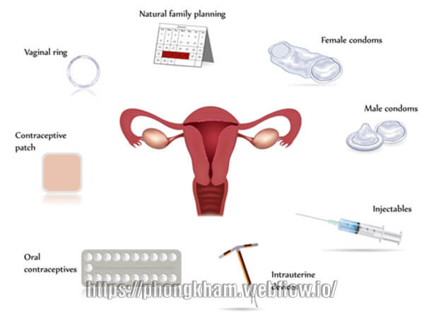
3. Nêu các biện pháp tránh thai thông qua hiểu biết của em?
Một số biện pháp tránh thai như sử dụng bao cao su, sử dụng thuốc tránh thai hàng ngày, đặt vòng tránh thai,…

Slide 5
4. Tác dụng của các biện pháp tránh thai đó là gì?
-Sử dụng thuốc tránh thai hàng ngày: ngăn không cho trứng chín và rụng.
- Sử dụng bao cao su, vòng tránh thai: ngăn không cho tinh trùng và trứng gặp nhau.
- Sử dụng thuốc tránh thai khẩn cấp: ngăn nang trứng phát triển, ngăn chặn trứng gặp tinh trùng.

Slide 6
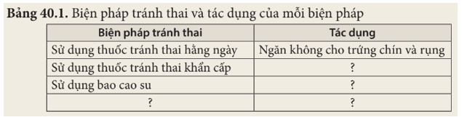
4. Tác dụng của các biện pháp tránh thai đó là gì?

Slide 7
Biện pháp tránh thai | Tác dụng
Sử dụng thuốc tránh thai hằng ngày | Ngăn không cho trứng chín và rụng
Sử dụng thuốc tránh thai khẩn cấp | Ngăn không cho trứng chín và rụng
Sử dụng bao cao su | Ngăn không cho tinh trùng gặp trứng
Đặt vòng tránh thai | Ngăn không cho trứng đã thụ tinh làm tổ ở tử cung
Thắt ống dẫn tinh hoặc ống dẫn trứng | Ngăn không cho tinh trùng gặp trứng

Slide 8
THÔNG TIN VỀ MỘT SỐ BIỆN PHÁP PHÒNG TRÁNH THAI
Đặt vòng tránh thai là như thế nào?
2. Đi tắm chung bể bơi có thể mang thai không?
3. Xuất tinh ngoài có phải là biện pháp tránh thai an toàn không?
4. Đặt vòng tránh thai và que cấy tránh thai biện pháp nào an toàn hơn?
5. Thuốc ngừa thai hoạt động như thế nào khi vào trong cơ thể người?

Slide 9
Hoạt động nhóm 4, hoàn thành bảng dưới đây trong thời gian 5 phút.
Biện pháp tránh thai | Hiệu quả (cao, thấp) | Tác dụng phụ | Phòng ngừa các bệnh lây qua đường tình dục
Bao cao su
Thuốc tránh thai hàng ngày
Đặt vòng
Xuất tinh ngoài
Que cấy tránh thai
Thuốc tránh thai khẩn cấp

Slide 10
ĐÁP ÁN
Biện pháp tránh thai | Hiệu quả (cao, thấp) | Tác dụng phụ | Phòng ngừa các bệnh lây qua đường tình dục
Bao cao su | Cao | Ít | Có
Thuốc tránh thai hàng ngày | Cao | Ít | Không
Đặt vòng | Cao | Không đáng kể | Không
Xuất tinh ngoài | Thấp | Không | Không
Que cấy tránh thai | Cao | Không đáng kể | Không
Thuốc tránh thai khẩn cấp | Thấp | Nhiều | Không
Lưu ý: độ tuổi vị thành niên không được phép quan hệ tình dục.

Slide 11

Bài 40: SINH SẢN Ở NGƯỜI
III- HIỆN TƯỢNG KINH NGUYỆT VÀ CÁC BIỆN PHÁP TRÁNH THAI
2. Các biện pháp tránh thai
- Các biện pháp tránh thai nhằm ngăn không cho trứng chín và rụng hoặc chống sự là cổ của trứng đã thụ tinh, như sử dụng bao cao su, thuốc tránh thai hàng ngày và đặt vòng tránh thai.

Slide 12
Em hãy nêu một số bệnh lây truyền qua đường sinh dục ở xã hội mà em biết?
Bệnh sùi mào gà, bệnh lậu, bệnh giang mai, bệnh HIV,…

Slide 13
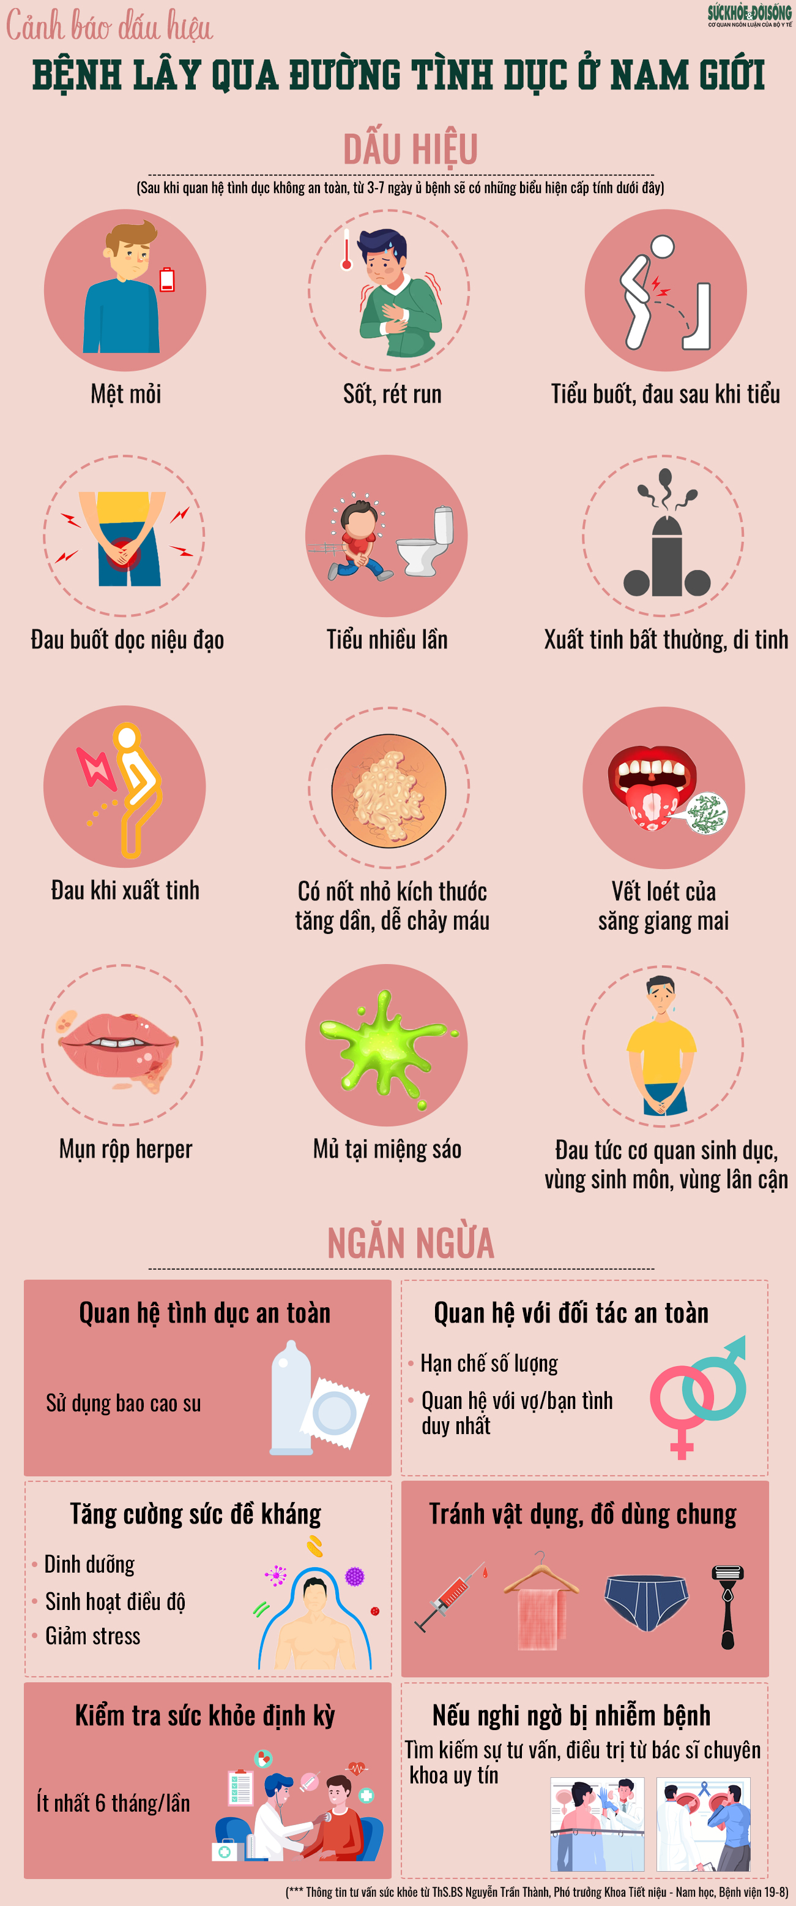
- Một số bệnh lây truyền qua đường tình dục phổ biến như:
Bệnh giang mai
Bệnh lậu
Hội chứng AIDS
Sùi mào gà
- Những loại bệnh này gây ảnh hưởng đến các cơ quan sinh dục và ảnh hưởng đến các hệ cơ quan khác trong cơ thể.
- Có một số dấu hiệu có thể nhận biết được, nhưng một số trường hợp không có triệu chứng.

Slide 14
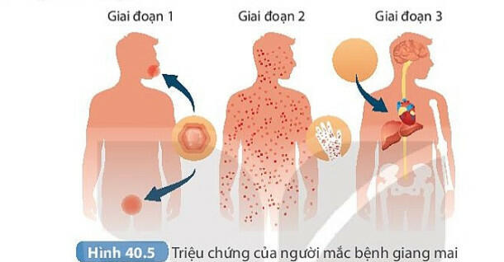

Slide 15
Bài 40: SINH SẢN Ở NGƯỜI
IV- MỘT SỐ BỆNH LÂY TRUYỀN QUA ĐƯỜNG SINH DỤC VÀ BẢO VỆ SỨC KHỎE SINH SẢN VỊ THÀNH NIÊN
1. Một số bệnh lây truyền qua đường sinh dục
Các bệnh lây truyền qua đường sinh dục có thể gây ra những hậu quả gì?
- Ảnh hưởng nghiêm trọng đến sức khỏe và tính mạng của người bị bệnh: Bệnh lây truyền qua đường tình dục có thể để lại nhiều biến chứng nguy hiểm như mù lòa, tổn thương tim mạch, tổn thương cơ quan sinh dục dẫn đến vô sinh, tăng nguy cơ ung thư, thậm chí gây tử vong,…
- Ảnh hưởng nghiêm trọng đến tâm lí của người bị bệnh và hạnh phúc gia đình: Người bị bệnh lây truyền qua đường tình dục thường có tâm lí e ngại thăm khám điều trị, ám ảnh tâm lí ngay cả khi đã được chữa khỏi, gây ảnh hưởng không nhỏ đến hạnh phúc gia đình.
- Ảnh hưởng đến thai nhi: Phụ nữ mang thai bị mắc các bệnh lây truyền qua đường tình dục dễ bị sảy thai, sinh non và truyền bệnh cho trẻ sơ sinh khi mang thai, sinh nở hoặc cho con bú.
- Điều trị các bệnh về đường sinh dục gây thiệt hại lớn về mặt kinh tế.

Slide 16
Nhiệm vụ:
Nhóm 1: Lậu
Nhóm 2: Giang mai
Nhóm 3: HIV/ AIDS
Nhóm 4: Đề xuất các biện pháp phòng chống bệnh lây truyền qua đường sinh dục
Nhóm thuyết minh: ( 3 phút) nguyên nhân, triệu chứng, tác hại, cách phòng tránh.
Nhóm phản biện(1 phút): Đặt 1 câu hỏi em quan tâm, cho 1 lời khen, 1 góp ý, 1 nhận xét về poster

Slide 17
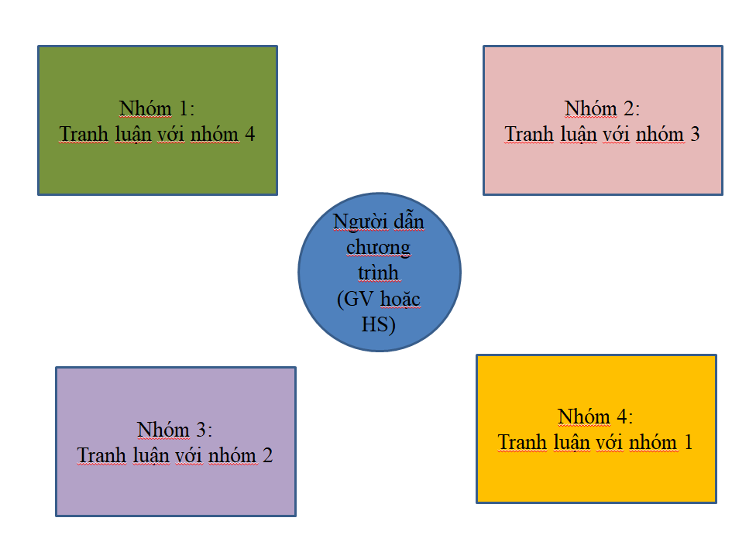

Slide 18
1. Bệnh giang mai
- Do xoắn khuẩn Treponema pallidum gây ra
- Lây truyền qua quan hệ tình dục không an toàn hoặc từ mẹ sang con
- Triệu chứng: xuất hiện vết loét ở cơ quan sinh dục, có thể tổn thương tim, gan, hệ thần kinh ở giai đoạn sau
2. Bệnh lậu
- Do song câu khuẩn Neisseria gonorrhoeae gây ra
- Lây truyền qua quan hệ tình dục không an toàn hoặc từ mẹ sang con
- Triệu chứng: xuất hiện mủ màu trắng hoặc xanh ở bộ phận sinh dục
3. AIDS
- Là Hội chứng suy giảm miễn dịch mắc phải, do HIV gây ra
- Lây truyền qua quan hệ tình dục không an toàn, qua đường máu hoặc từ mẹ sang con.
- Khi vào cơ thể, HIV tấn công tế bào lympho T trong hệ miễn dịch, người bệnh giảm khả năng miễn dịch và có thể tử vong vì các bệnh thông thường như lao, viêm phổi.
4.Đề xuất các biện pháp phòng chống các bệnh lây truyền qua đường sinh dục:
- Tiêm vaccine phòng bệnh.
- Sống chung thủy một vợ một chồng. Quan hệ tình dục an toàn, sử dụng bao cao su khi quan hệ tình dục.
- Vệ sinh cá nhân và cơ quan sinh dục đúng cách; sinh hoạt điều độ; tập thể dục thường xuyên để nâng cao sức đề kháng của cơ thể.
- Không sử dụng ma túy.
- Khám sức khỏe và khám phụ khoa định kì. Đến ngay các cơ sở y tế khi có dấu hiệu bất thường ở cơ quan sinh dục hoặc có nguy cơ mắc bệnh.

Slide 19
Bài 40: SINH SẢN Ở NGƯỜI
IV- MỘT SỐ BỆNH LÂY TRUYỀN QUA ĐƯỜNG SINH DỤC VÀ BẢO VỆ SỨC KHỎE SINH SẢN VỊ THÀNH NIÊN
-Một số bệnh lây truyền qua đường tình dục phổ biến như bệnh giang mai, bệnh lậu, hội chứng AIDS,… Những loại bệnh này gây ảnh hưởng đến các cơ quan sinh dục và ảnh hưởng đến các hệ cơ quan khác trong cơ thể.

Slide 20

Em hãy đề xuất một số biện pháp phòng chống các bệnh và bảo vệ sức khỏe sinh sản vị thành niên?

Slide 21
Các biện pháp bảo vệ sức khỏe sinh sản vị thành niên:
Hình thành thói quen sống tốt, luyện tập thể dục, thể thao phù hợp, giữ gìn vệ sinh cơ quan sinh dục.
Kiểm tra sức khỏe định kỳ
Quan hệ tình dục an toàn
Quan hệ với đối tác an toàn

Slide 22
Bảo vệ sức khỏe sinh sản vị thành niên có ý nghĩa gì?
Bảo vệ sức khỏe sinh sản vị thành niên có ý nghĩa giúp sức khỏe về thể chất, tinh thần và hoạt động của cơ quan sinh dục ở tuổi vị thành niên khỏe mạnh, từ đó, đảm bảo tương lai sự nghiệp của trẻ, góp phần nâng cao chất lượng dân số.
Em có thể vận dụng những kiến thức về sinh sản để bảo vệ sức khỏe bản thân như thế nào?
Em có thể vận dụng những kiến thức về sinh sản để bảo vệ sức khỏe bản thân bằng cách:
- Tìm hiểu thông tin về sức khỏe sinh sản từ nguồn kiến thức đáng tin cậy.
- Nâng cao sức khỏe, vệ sinh cá nhân và cơ quan sinh dục đúng cách, sinh hoạt điều độ, tập thể dục thường xuyên, chế độ dinh dưỡng hợp lí nhằm nâng cao sức đề kháng cho cơ thể.
- Không sử dụng các chất kích thích, không xem phim ảnh, website không phù hợp để tránh những ảnh hưởng tiêu cực đến sức khỏe thể chất và tinh thần.
- Có hành vi đúng mực với người khác giới, giữ tình bạn trong sáng, giúp đỡ nhau cùng tiến bộ và giảm nguy cơ bị xâm hại.
- Không nên quan hệ tình dục để tránh mang thai ngoài ý muốn, mắc các bệnh lây truyền qua đường sinh dục và vi phạm pháp luật.

Slide 23
Bài 40: SINH SẢN Ở NGƯỜI
IV- MỘT SỐ BỆNH LÂY TRUYỀN QUA ĐƯỜNG SINH DỤC VÀ BẢO VỆ SỨC KHỎE SINH SẢN VỊ THÀNH NIÊN
-Các biện pháp bảo vệ sức khỏe sinh sản vị thành niên: hình thành thói quen sống tốt, luyện tập thể dục, thể thao phù hợp, giữ gìn vệ sinh cơ quan sinh dục,…

Slide 24
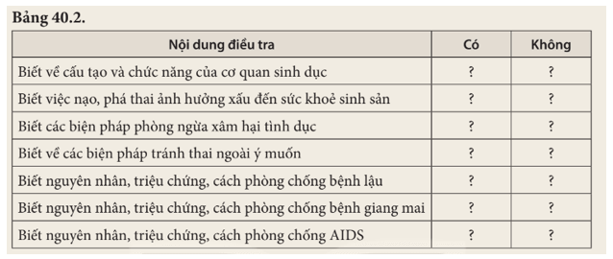
Điều tra hiểu biết của học sinh về sức khỏe sinh sản vị thành niên
1. Tiến hành điều tra trong trường học hiểu biết của các bạn về sức khỏe sinh sản vị thành niên theo mẫu điều tra Bảng 40.2.

Slide 25
Học sinh in phiếu điều tra và tiến hành điều tra thực tế để thu thập số liệu.
Nội dung điều tra | Có | Không
Biết về cấu tạo và chức năng của các cơ quan sinh dục | 89 | 11
Biết việc nạo, phá thai ảnh hưởng xấu đến sức khỏe sinh sản | 80 | 20
Biết các biện pháp phòng ngừa xâm hại tình dục | 95 | 5
Biết về các biện pháp tránh thai ngoài ý muốn | 100 | 0
Biết nguyên nhân, triệu chứng, cách phòng chống bệnh lậu | 20 | 80
Biết nguyên nhân, triệu chứng, cách phòng chống bệnh giang mai | 30 | 70
Biết nguyên nhân, triệu chứng, cách phòng chống AIDS | 80 | 20
* Gợi ý kết quả điều tra trong trường học về hiểu biết của các bạn về sức khỏe sinh sản vị thành niên: Điều tra tổng số 100 bạn.

Slide 26
2. Dựa trên kết quả điều tra, chọn ra nội dung còn nhiều bạn chưa biết để xây dựng nội dung tuyên truyền nhằm nâng cao hiểu biết về sức khỏe sinh sản vị thành niên:
Ví dụ: Nội dung tuyên truyền "Nguyên nhân, triệu chứng, cách phòng chống AIDS".
• Nguyên nhân gây bệnh AIDS:
- Bệnh AIDS do virus HIV gây ra. HIV là virus gây suy giảm miễn dịch ở người.
- HIV lây truyền từ người này sang người khác theo 3 con đường:
+ Qua đường máu: Người có vết thương hở, khi tiếp xúc trực tiếp với máu hoặc dịch tiết của người bệnh có nguy cơ lây nhiễm cao. Sử dụng chung bơm kim tiêm, dung cụ xăm mình,… với người nhiễm HIV cũng khiến bệnh lây lan trong cộng đồng.
+ Qua đường tình dục: Quan hệ tình dục với người nhiễm HIV sẽ có nguy cơ lây bệnh cao, đặc biệt trong trường hợp không sử dụng các biện pháp bảo vệ (bao cao su).
+ Mẹ truyền sang con: Những người mẹ nhiễm HIV có thể truyền virus cho con qua nhau thai và qua sữa mẹ.
• Triệu chứng bệnh AIDS:

Slide 27
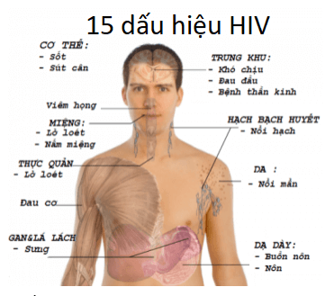
• Biện pháp phòng chống AIDS:
- Tránh xa các tệ nạn xã hội như ma túy, mại dâm,…
- Tiệt trùng các dụng cụ y tế khi sử dụng; không dùng chung bơm kim tiêm; chỉ nhận máu và các chế phẩm máu đã xét nghiệm HIV; không dùng chung các vật dụng như dao cạo, bàn chải đánh răng, bấm móng tay;…
- Kiểm tra sức khỏe trước khi mang thai. Nếu phát hiện nhiễm HIV thì không nên mang thai. Khi mang thai mà nhiễm HIV thì khi sinh con ra cần cách li không cho con bú sữa mẹ.

Slide 28
LUYỆN TẬP
Câu 1: Nơi nuôi dưỡng và phát triển thai nhi là:
A. buồng trứng
B. tử cung
C. vòi trứng
D. âm đạo

Slide 29
Câu 2: Nơi sinh ra tinh trùng ở nam giới là:
A. dương vật
B. túi tinh
C. ống dẫn tinh
D. tinh hoàn

Slide 30
Câu 3: Quá trình thụ tinh xảy ra khi nào?
Có hiện tượng xuất tinh
Tinh trùng gặp trứng
Trứng làm tổ ở 2/3 vòi trứng
Trứng làm tổ ở tử cung

Slide 31
Câu 4: Khi nào sự thụ thai xảy ra?
A. Trứng được thụ tinh bám vào làm tổ ở tử cung
B. Trứng rụng vào tử cung
C. Trứng đã được thụ tinh
D. Trứng làm tổ ở 1/3 vòi trứng

Slide 32
Câu 5: Nên mang thai vào độ tuổi nào?
A. Khi vừa có kinh nguyệt, vì lúc đó khả năng sinh sản cao nhất.
B. Khi đủ 18 tuổi, vì lúc đó cơ thể khoẻ mạnh nhất.
C. Từ 20-35 tuổi, vì lúc đó đảm bảo về sức khoẻ, kiến thức, tài chính.
D. Khi sắp mãn kinh, vì lúc đó có nhiều thời gian rảnh rỗi.

Slide 33
Câu 6: Thời điểm đánh dấu phụ nữ bắt đầu có khả năng mang thai là:
A. Trên 18 tuổi
B. Lần đầu tiên có kinh nguyệt
C. Bước vào tuổi 15
D. Trên 20 tuổi

Slide 34
Câu 7: Nạo phá thai có thể gây ra những nguy cơ nào sau đây?
A. Làm mỏng thành tử cung dẫn đến khó sinh con
B. Ảnh hưởng đến thể chất và tâm lý của người mẹ
C. Có thể gây sẹo ở tử chung, thậm chí gây vô sinh thứ phát
D. Tất cả các phương án trên đều có thể xảy ra

Slide 35
Câu 8: Cần làm gì để tránh mang thai ngoài ý muốn ở tuổi vị thành niên?
A. Không quan hệ tình dục
B. Có hiểu biết về kiến thức phòng tránh thai
C. Sử dụng các biện pháp tránh thai dân gian
D. Sử dụng các biện pháp tránh thai an toàn

Slide 36
Câu 9: Đối tượng nào cần phòng tránh thai?
A. Phụ nữ trong độ tuổi sinh sản
B. Đàn ông trong đội tuổi sinh sản
C. Trẻ vị thành niên
D. Tất cả mọi người trong độ tuổi sinh sản

Slide 37
Câu 10: Muốn phòng tránh thai, cần nắm vững các nguyên tắc nào dưới đây?
A. Ngăn không cho trứng rụng
B. Tránh để tinh trùng gặp trứng
C. Chống sự làm tổ của trứng
D. Cả ba phương án trên

Slide 38
VẬN DỤNG
Tiến hành một cuộc điều tra trong phạm vi trường học về hiểu biết của học sinh về sức khỏe sinh sản vị thành niên
+ Mẫu điều tra Bảng 40.2 SGK KHTN 8 Tr. 168. theo nhóm 4.
+ Kích thước mẫu: 100 người
+ Các nhóm đăng ký trước để không trùng nhau
Nộp bài lên Padlet

Slide 39
